Slide 1


做教练还是球员
3月12日 20:15
方建伟
投顾执业编号:A1120613090012
基金从业编号：A2025062200022x
经传十大金牌讲师，从事证券行业10余年，自创一套“股海钓鱼操作系统”，真正教中小投资者能够理解市场，更好的适应市场，在市场当中稳定的获利！

Slide 2
01/
02/
03/
市场行情解析
教练还是球员
策略猎手升级

Slide 3
01
市场行情解析

Slide 4
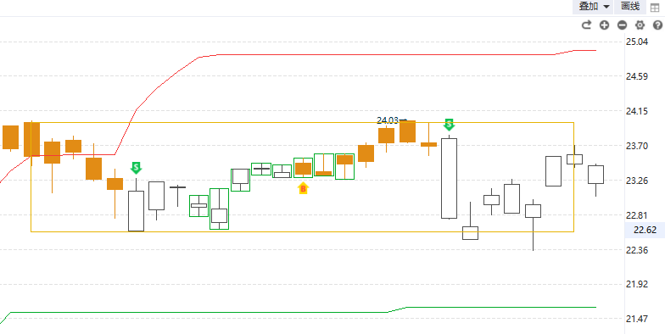
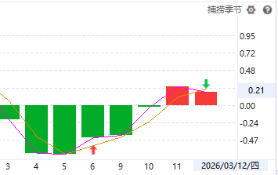
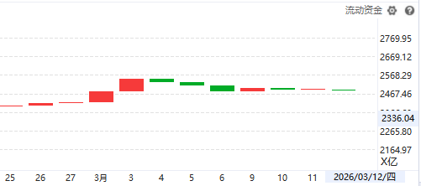
3月12日观点
1、整体看区间震荡【22.6-24.0】；
2、捕捞季节死叉，短期整理，但空间有限；
3、流动资金想要翻红，并不难。
总论：下一个金叉，有可能就是一个B+红的行情。

Slide 5
02
教练还是球员

Slide 6

投资规划-准备
1、明确投资目标（不是承诺收益）
投资方案都是围绕投资目标而制定的。
2、平衡风险和收益
想要获得相应的收益，清晰可能的风险有哪些，前期做好心理准备，真遇到时不致于太焦虑。
3、定期总结，调整计划
哪些情况下需要调整投资标的，或动态平衡组合。
总结：适合自己才是最重要的。
充分了解自己，了解自己的投资行为习惯。
投前越清晰，投中就不易犯错，少走弯路。

Slide 7
投资规划-选择
投资
自己做
学方法
追涨
涨停横盘二升
趋势
趋势龙头跟踪
抄底
蓝色超跌抄底、牛回头战法
做交易
做跟投
自己账户
ETF策略
中证1000智能择时、金玉满堂
股票策略
AI量化智选、事件驱动
基金申购
货币基金
债券基金
创金合信鑫详、金鹰恒润
股票基金
明亚中证1000指数增强、百嘉瑞丰

Slide 8
球员的条件
1、要有一套完整的交易系统
交易系统含有：大盘分析、仓位管理、选股方法、买卖规则等等
2、要有一个好的心态
不要涨喜，不以跌悲。能接受亏损，也明白正确的操作会带来正向的收益。
3、要有铁一样的执行力
无论市场怎么走，都能够坚定不移的执行交易规则中的操作。
总结：赚钱 = 赚小钱 + 亏小钱 +赚大钱 + 不亏大钱

Slide 9
教练的条件
1、清晰自己的投资目标
真正了解自己的投资需求，包含收益目标，风险承受能力，资金投入时长等
2、要有一个好的心态
跟投期间，只要不超出策略范围，则应放心的跟投，更不要去天天盯着，增加压力。
3、要定期检查及调整
检查目标进展，对于有偏差的是否要作调整。
资产配置首要目的是降低风险，而不是提高收益。

Slide 10
03
策略猎手升级

Slide 11
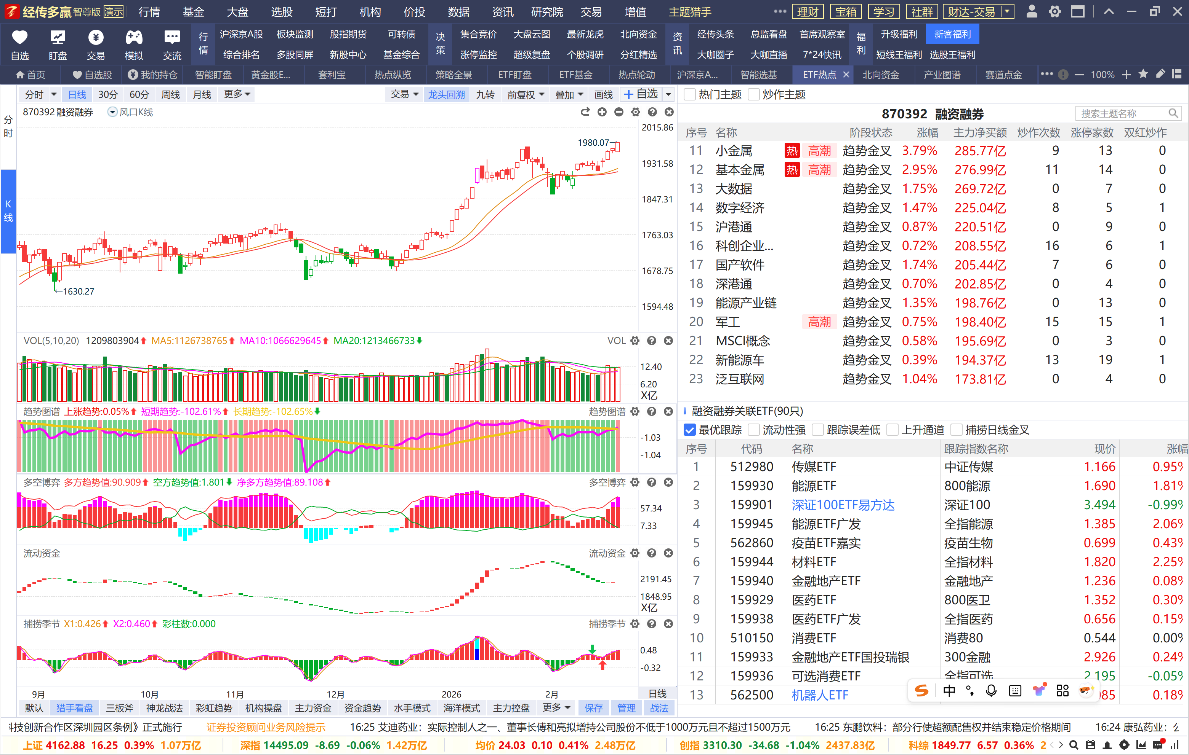
ETF热点
主题关联ETF
通过主题成分股与ETF每日持仓进行系统规则匹配，系统与人工结合模式持续更新维护。
监控热点主题
根据市场热度自动计算热门主题、炒作主题
优选ETF
通过最优跟踪、流动性强、跟踪误差低、上升通道、捕捞日线金叉

Slide 12
ETF择时
优选ETF
主流宽基、主题、跨境指数优选ETF，配套指标择时模型。
择时模型
融合趋势因子、资金因子、成交量因子，识别价格运行的中长期方向与通道，监测ETF强弱风向。

Slide 13
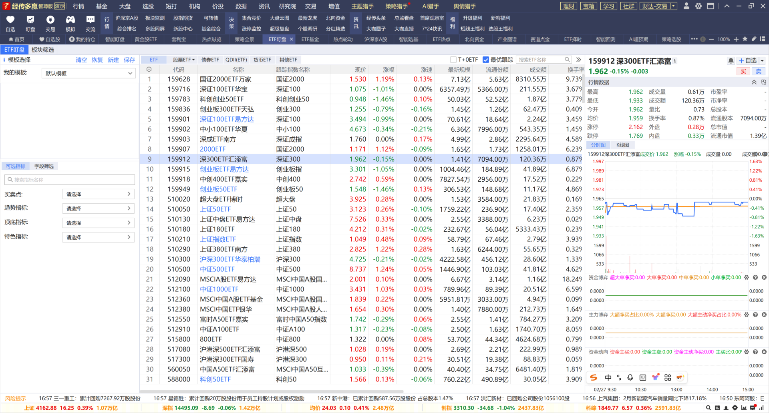
ETF盯盘
支持更多特色指标
新增策略风格、套利机会、跟踪指数等不同特色指标筛选。
支持通过板块筛选ETF
支持在板块筛选结果上，再次筛选关联ETF结果。
UI全新升级
UI全新升级。

Slide 14
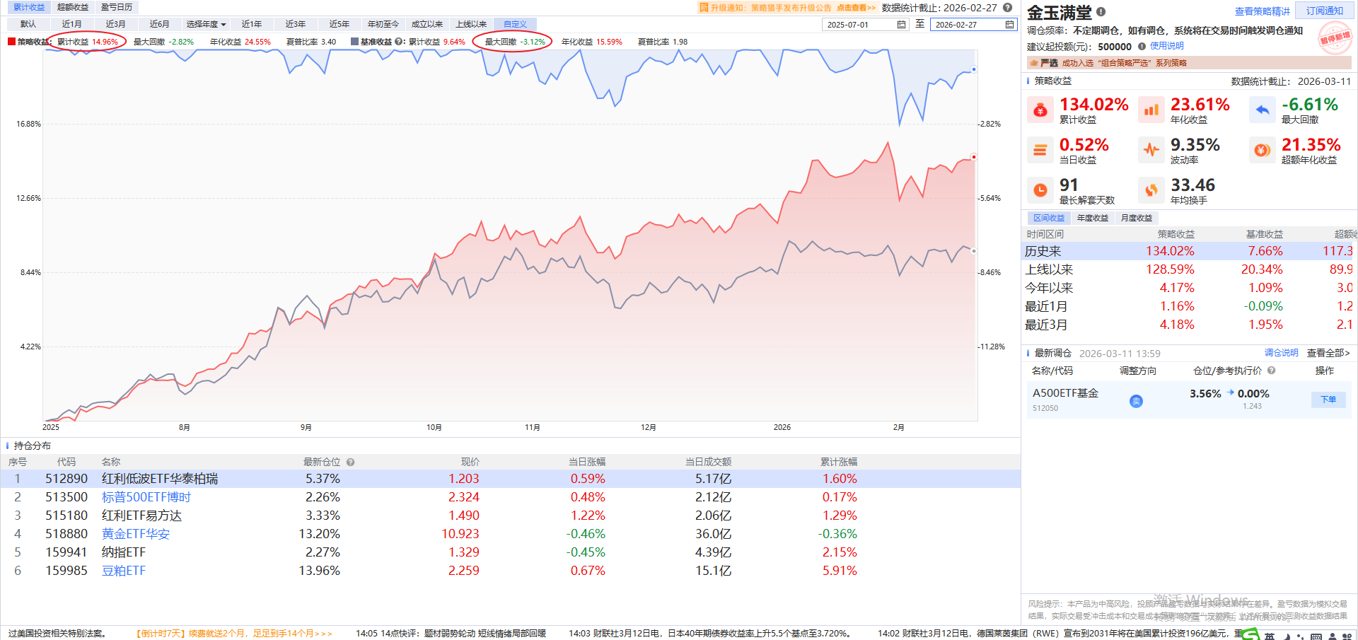
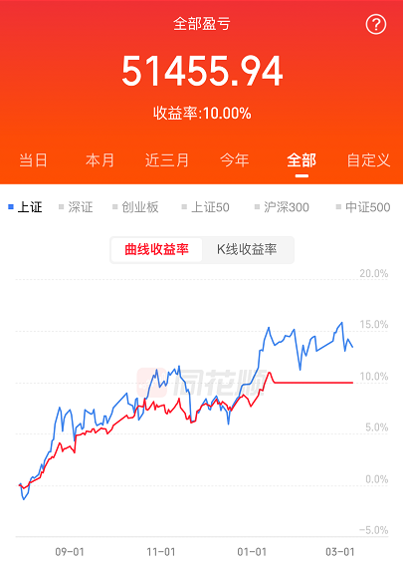
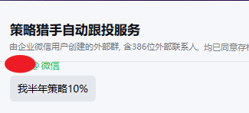
策略选择
2025年7月-2026年2月
显示15%，扣滑点，约12%
最大回撤
3.12%
2025年8月至2026年1月

Slide 15
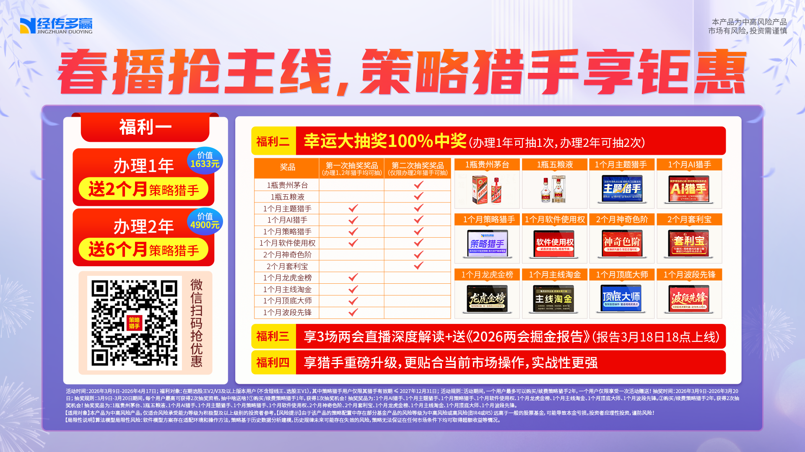

Slide 16
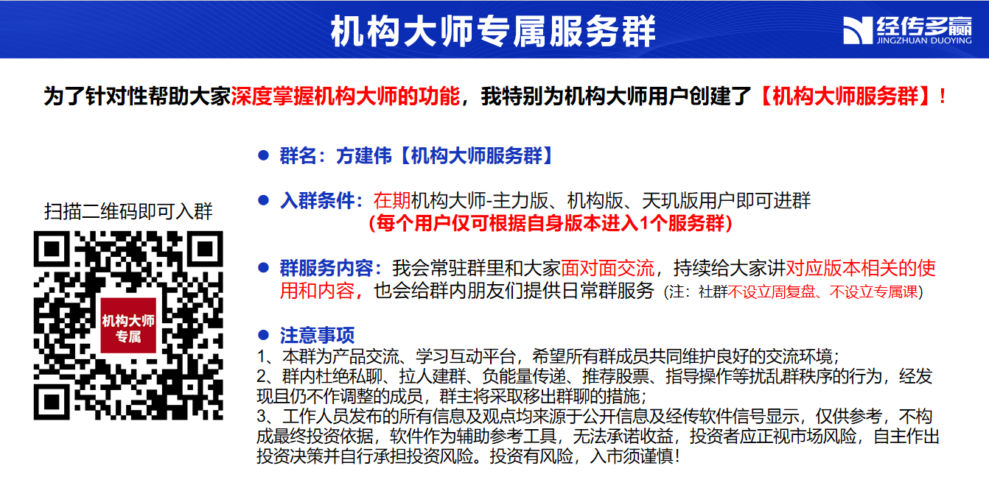

Slide 17
